Slide 1
Wiederholung

Slide 2
Agenda
Diagramme: Übersicht
OOAD
Zustandsdiagramm

Slide 3
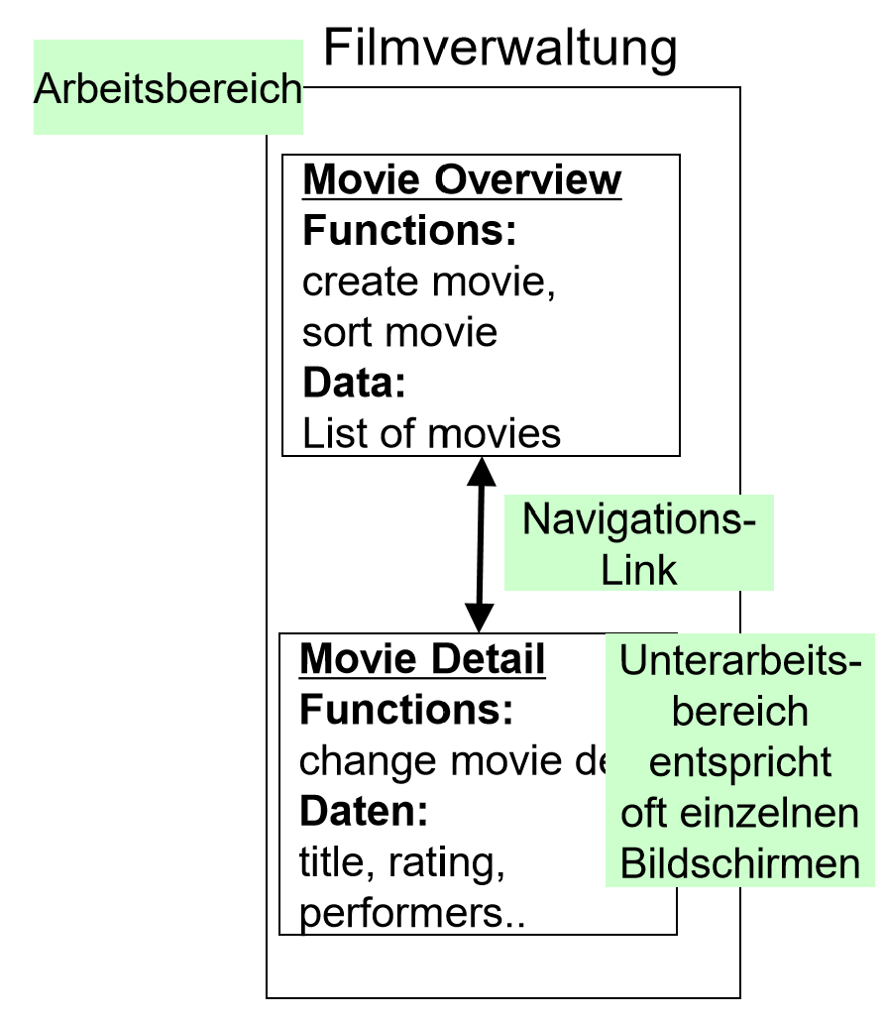
Domänendatendiagramm & UI-Struktur [TORE]
DDD als einfaches Klassendiagramme oder ERD
UI-Struktur:
Sichten mit Daten, Funktionen und Navigation

Slide 4
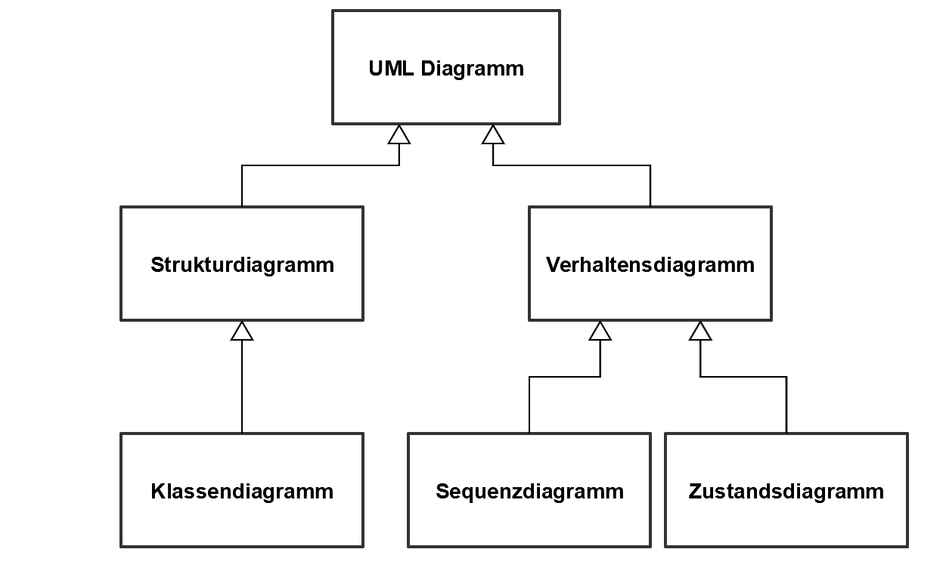
Diagramme: Übersicht [UML]

Slide 5
Diagramme: Übersicht [UML]
Struktur:
Statische Sicht
Verhalten:
(Inter)Aktionen im Verlauf der Ausführung/Zeit

Slide 6
Diagramme: Übersicht [OOAD]
Analyseklassendiagramm:
Entity, Control, oder Boundary mit Assoziationen
Verfeinert:
Aufteilen der Control-Klassen
Multipliztäten
Verebung
Entwurfsklassendiagramm:
Wie UML Klassendiagramm = sehr Codenah

Slide 7
Diagramme: Übersicht [OOAD]
Entity: Dinge
Control: Funtionen
Boundary: Oberflächen
Durchführung AKD:
Teilschritt 1: Klassen, Attribute und Assoziationen bestimmen
Teilschritt 2: Operationen der Klassen bestimmen
Verteile Steuerungsklassen auf Entitäts- und Dialogklassen
Fasse evtl. Operationen zusammen oder teile sie weiter auf
Teilschritt 3: Vererbung nutzen und komplexe Assoziationen beschreiben
Teilschritt 4: Klassendiagramm konsolidieren

Slide 8
Diagramme: Übersicht
WICHTIG!
Elemente und Syntax verstehen und anwenden können.

Slide 9
OOAD: Klassen- & Sequenzdiagramme
Sie entwerfen die Auszahlung an einem Bankautomaten.
Der Kunde geht an einen Bankautomaten und steckt seine Karte ein. Wenn die Karte nicht gesperrt ist kann er seinen PIN eingeben. Wenn dieser falsch ist, wird die Karte ausgeworfen. Wenn er erfolgreich angemeldet ist, kann der Kunde soviel Geld abheben wie auf seinem Konto ist. Wenn der Kunde kein Geld mehr abheben will loggt er sich aus.
OOAD Analysediagramm
OOAD Entwurfsdiagramm
UML Sequenzdiagramm

Slide 10
Äquivalenzklassen
SF: Login
SF: Geld abheben

Slide 11
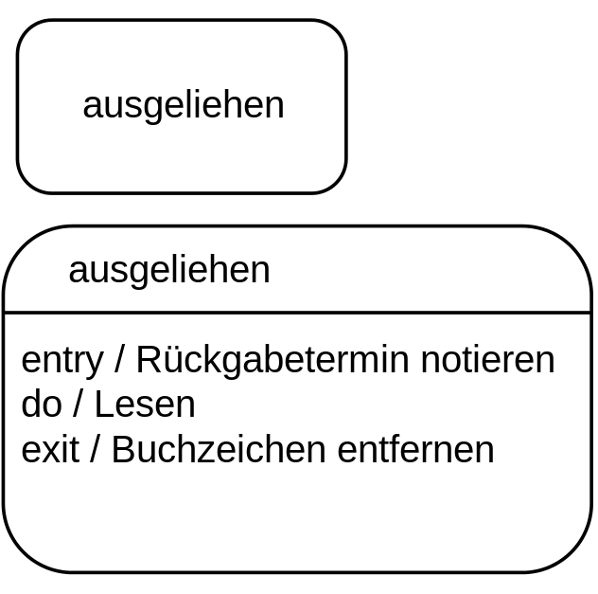
Zustandsdiagramme
Modelliert Zustände und Übergänge zwischen Zuständen
Oft benutzt um Nutzerinteraktionen/-oberflächenlogik zu modellieren
Unterzustände modelliert als Unterzustand im Oberzustand
Element | Darstellung
Zustände
Transition
Startzustand
mit
Verhaltensspezifikation
Endzustand
[Bedingung] Ereignis / Aktion
Gute Vorlesungsfolien unter: http://www.uml.ac.at/wp-content/uploads/teaching/05_Aktivitaetsdiagramm_Folien.pdf

Slide 12
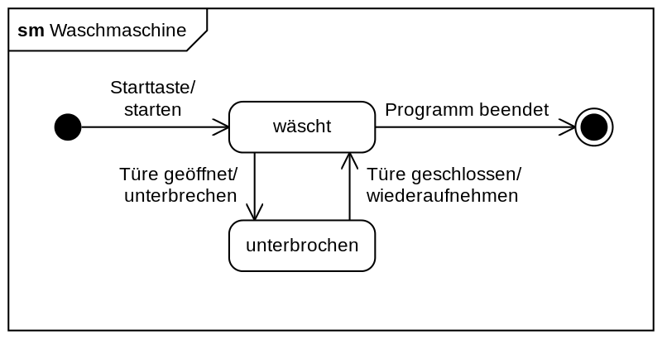
Zustandsdiagramme: Beispiel
Quelle: https://de.wikipedia.org/wiki/Zustandsdiagramm_(UML)

Slide 13
Aufgabe: Dialogmodell als Zustandsdiagramm
Erstellen Sie ein Dialogmodell zum Login und Auszahlen. Achten Sie weiterhin darauf, dass die Konsistenz gewahrt bleibt.

Slide 14
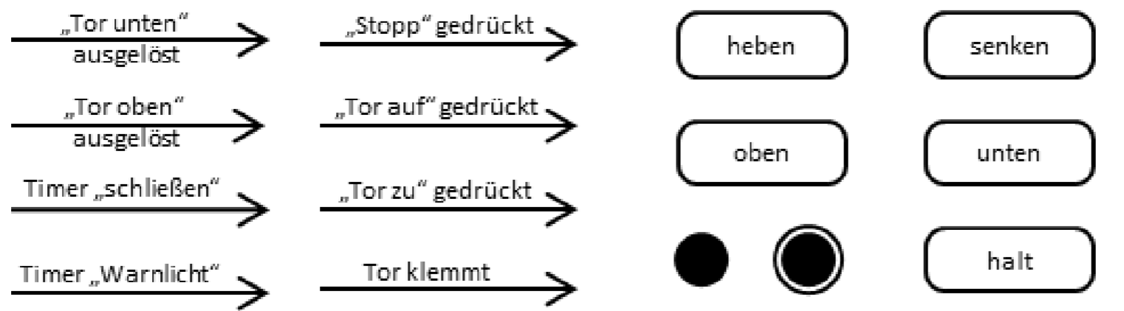
Zeichnen Sie ein UML Zustandsdiagramm für ein Garagentor, bei dem mit Hilfe von drei Tastern das Tor gesteuert werden soll. Sobald die Anlage aktiv ist, wird ein Warnlicht leuchten. Beim Knopf „Tor auf“ bzw. „Tor zu“ soll es sich heben bzw. senken. Mit dem Knopf „Stopp“ soll das Tor in den Haltezustand gehen. Weiterhin gibt es drei Endschalter, welche automatisch ein Signal geben wenn das Tor oben bzw. unten ist und wenn das Tor mechanisch klemmt. Schließlich existieren noch zwei Timer. Der Timer „schließen“ wird ausgewertet, wenn das Tor im Zustand „oben“ ist. Er soll verhindern, dass das Tor zu lange offen bleibt. Der Timer „Warnlicht“ löst aus, wenn das Tor im Zustand „unten“ ist und soll die gesamte Anlage ausschalten (und somit auch das Warnlicht). [BS7 Augsburg, Maik Aicher, UML Zustandsdiagram]

Slide 15
Zeichnen Sie ein UML Zustandsdiagramm für ein Garagentor, bei dem mit Hilfe von drei Tastern das Tor gesteuert werden soll. Sobald die Anlage aktiv ist, wird ein Warnlicht leuchten. Beim Knopf „Tor auf“ bzw. „Tor zu“ soll es sich heben bzw. senken. Mit dem Knopf „Stopp“ soll das Tor in den Haltezustand gehen. Weiterhin gibt es drei Endschalter, welche automatisch ein Signal geben wenn das Tor oben bzw. unten ist und wenn das Tor mechanisch klemmt. Schließlich existieren noch zwei Timer. Der Timer „schließen“ wird ausgewertet, wenn das Tor im Zustand „oben“ ist. Er soll verhindern, dass das Tor zu lange offen bleibt. Der Timer „Warnlicht“ löst aus, wenn das Tor im Zustand „unten“ ist und soll die gesamte Anlage ausschalten (und somit auch das Warnlicht). [BS7 Augsburg, Maik Aicher, UML Zustandsdiagram]

